Slide 1


Cultivamos Bienestar, Nutrición y Placer. ANGELICA MARIA POSADA DIAZ.
Grupo Uribe.
Profesora: Sandra Céspedes.
Administración III.

Slide 2

Introducción Grupo Nutresa Chocolatina Jet.
En el año de 1961, la Compañía Nacional de Chocolates lanzó al mercado la primera chocolatina elaborada en el país: La Chocolatina Jet, de empaque azul en presentación personal. Desde entonces la Chocolatina Jet es líder en el mercado Colombiano y ha sido reconocida como una de las marcas más queridas por los Colombianos. Para incentivar su consumo se ofreció al mercado una colección de láminas que sirvieron de antesala al “Álbum de Historia Natural”, el cual se convertiría en un referente para muchas generaciones de colombianos. Desde hace 39 años la Compañía Nacional de Chocolates, con su marca líder Chocolatinas Jet, ha tenido por tradición la publicación de su álbum Chocolates Jet de “Historia Natural”, el cual ha ido evolucionando a lo largo del tiempo, renovándose permanentemente respondiendo al estilo de vida de los niños de hoy. El álbum se publicó por vez primera en 1967 en España por la Editorial Bruguera y varios años después, Chocolatinas Jet adquirió la totalidad de los derechos de este álbum. El álbum está dividido en varias secciones: Geología, Zoología, Botánica y Astronomía. Con el paso de los años el álbum se ha venido actualizando y varias figuritas se han venido remplazando por otras.

Slide 3
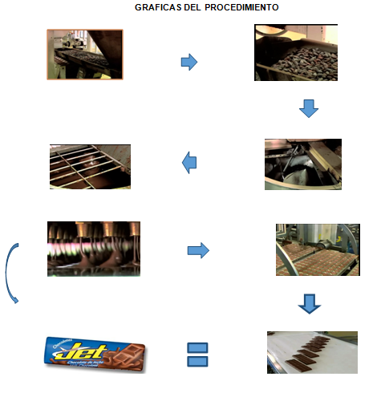
Análisis de control de la chocolatina jet.
PRODUCCIÓN
El chocolate, es un derivado del fruto del árbol del cacao (Teobroma cacao). Las semillas de este árbol son astringentes, bastante insípidas y amargas, aunque tras un proceso de elaboración largo pero simple se puede convertir esta insípida semilla en un completo alimento de alta complejidad gustativa.
El proceso de elaboración del chocolate empieza una vez los cultivadores han recogido los frutos del cacao, los abren y dejan fermentar a temperatura ambiente entre 2 y 8 días. Una vez fermentados los frutos, se separan las semillas y se secan al sol. Este proceso tardará 2 o 3 días dependiendo de la temperatura ambiente del lugar. Una vez secadas y limpiadas se mandan a los fabricantes de chocolate donde acabaran el proceso de elaboración.
Al llegar las semillas a su destino se procede a tostarlas. El tostado se hace a unos 120- 170ºC y puede durar hasta una hora dependiendo del tamaño de los granos o de si se les ha desprovisto de la piel. Las semillas tostadas se parten y se pasan por unos rodillos de acero que las transforman en un líquido espeso llamado licor de cacao. A partir de aquí el licor puede emprender varios caminos dependiendo de su uso. Para obtener la manteca de cacao, se pasa el licor de cacao por un filtro donde se retienen las partículas de cacao que más tarde se usarán para hacer cacao en polvo. En el caso del chocolate, se usa el licor sin filtrar.
Este líquido espeso ahora tiene un sabor amargo, astringente y ácido pero que ya recuerda al gusto del chocolate que conocemos. El siguiente proceso es el concheado donde se añade el azúcar y los sólidos de leche (en el caso del chocolate con leche) que se mezclan y agitan en unas maquinas durante 8-36 horas. Al final de este proceso se añade también lecitina (un emulgente) y un poco de manteca de cacao para que la mezcla resultante sea cremosa y homogénea en boca.
En este momento ya tenemos el chocolate acabado pero aún está líquido. Se tiene que templar para así conseguir que brille y sea crujiente en boca y posteriormente dejarlo solidificar en los moldes correspondientes.
https://prezi.com/loirbwrqjjzo/proceso-de-elaboracion-del-chocolate-jet/

Slide 4



Slide 5

Conclusiones.
Innovación en el Producto: La chocolatina JET se destacó por su combinación única de ingredientes, lo que la hizo atractiva para los consumidores en busca de nuevos sabores.
Estrategia de Mercado: Se implementaron estrategias de marketing eficaces que incluyeron campañas en redes sociales y promociones en puntos de venta, logrando así un incremento en la visibilidad y ventas del producto.
Satisfacción del Cliente: La retroalimentación de los clientes fue en su mayoría positiva, resaltando la calidad del chocolate y la originalidad de la propuesta.
Retos y Oportunidades: Aunque el producto fue bien recibido, enfrentó desafíos como la competencia en el mercado de chocolates y la necesidad de mantener una oferta constante de materias primas de calidad.
Impacto Ambiental: El estudio también consideró el impacto ambiental de la producción de la chocolatina JET, recomendando la adopción de prácticas más sostenibles en la cadena de suministro.

Slide 6
MUCHAS
GRACIAS

